Slide 1
Проектирование РБД на основе учета функциональных зависимостей
Лекция 5

Slide 2
План (1)
Введение
Элементы теории функциональных зависимостей
  Базовые определения и утверждения теории функциональных
  зависимостей
    Общие определения
    Замыкание множества функциональных зависимостей. Аксиомы
    Армстронга. Замыкание множества атрибутов
    Минимальное покрытие множества функциональных зависимостей
  Декомпозиция без потерь и функциональные зависимости
    Корректные и некорректные декомпозиции отношений. Теорема Хита
    Диаграммы функциональных зависимостей

Slide 3
План (2)
Минимальные функциональные зависимости и вторая нормальная форма
  Аномалии обновления, возникающие из-за наличия не минимальных функциональных зависимостей
  Возможная декомпозиция
  Вторая нормальная форма
Нетранзитивные функциональные зависимости и третья нормальная форма
  Аномалии обновления, возникающие из-за наличия транзитивных функциональных зависимостей
  Возможная декомпозиция
  Третья нормальная форма
  Независимые проекции отношений. Теорема Риссанена

Slide 4
План (3)
Перекрывающиеся возможные ключи и нормальная форма Бойса-Кодда
  Аномалии обновлений, связанные с наличием перекрывающихся возможных ключей
  Нормальная форма Бойса-Кодда
  Всегда ли следует стремиться к BCNF?

Slide 5
Введение (1)
При проектировании баз данных решаются две основные проблемы:
  Каким образом отобразить объекты предметной области в абстрактные объекты модели данных, чтобы это отображение не противоречило семантике предметной области и было, по возможности, наилучшим (эффективным, удобным и т. д.)? Часто эту проблему называют проблемой логического проектирования баз данных
  Как обеспечить эффективность выполнения запросов к базе данных, т. е. каким образом, имея в виду особенности конкретной СУБД, расположить данные во внешней памяти, создания каких дополнительных структур (например, индексов) потребовать и т. д.? Эту проблему обычно называют проблемой физического проектирования баз данных
В случае реляционных баз данных трудно предложить какие-либо общие рецепты по части физического проектирования
Здесь слишком многое зависит от используемой СУБД
Поэтому мы ограничимся вопросами логического проектирования реляционных баз данных, которые существенны при использовании любой реляционной СУБД.

Slide 6
Введение (2)
Более того, мы не будем касаться очень важного аспекта проектирования – определения ограничений целостности общего вида (за исключением ограничений, задаваемых функциональными и многозначными зависимостями, а также зависимостями проекции/соединения)
Дело в том, что при использовании СУБД с развитыми механизмами определения и поддержки ограничений целостности (например, SQL-ориентированных систем) трудно предложить какой-либо универсальный подход к определению ограничений целостности
Эти ограничения могут иметь произвольно сложную форму, и их формулировка пока относится скорее к области искусства, чем инженерного мастерства
Самое большее, что предлагается по этому поводу в литературе, это автоматическая проверка непротиворечивости набора ограничений целостности.

Slide 7
Введение (3)
Поэтому мы будем считать, что проблема проектирования реляционной базы данных состоит в обоснованном принятии решений о том, из каких отношений должна состоять БД и какие атрибуты должны быть у этих отношений
Будет рассмотрен классический подход, при котором весь процесс проектирования базы данных осуществляется в терминах реляционной модели данных методом последовательных приближений к удовлетворительному набору схем отношений
Исходной точкой является представление предметной области в виде одного или нескольких отношений, и на каждом шаге проектирования производится некоторый набор схем отношений, обладающих «улучшенными» свойствами
Процесс проектирования представляет собой процесс нормализации схем отношений, причем каждая следующая нормальная форма обладает свойствами, в некотором смысле, лучшими, чем предыдущая.

Slide 8
Введение (4)
Каждой нормальной форме соответствует определенный набор ограничений, и отношение находится в некоторой нормальной форме, если удовлетворяет свойственному ей набору ограничений
Примером может служить ограничение первой нормальной формы – значения всех атрибутов отношения атомарны
Поскольку требование первой нормальной формы является базовым требованием классической реляционной модели данных, мы будем считать, что исходный набор отношений уже соответствует этому требованию
В теории реляционных баз данных обычно выделяется следующая последовательность нормальных форм:
  первая нормальная форма (1NF);
  вторая нормальная форма (2NF);
  третья нормальная форма (3NF);
  нормальная форма Бойса-Кодда (BCNF);
  четвертая нормальная форма (4NF);
  пятая нормальная форма, или нормальная форма проекции-соединения (5NF или PJ/NF)

Slide 9
Введение (5)
Основные свойства нормальных форм состоят в следующем:
  каждая следующая нормальная форма в некотором смысле лучше предыдущей нормальной формы;
  при переходе к следующей нормальной форме свойства предыдущих нормальных форм сохраняются
В основе процесса проектирования лежит метод нормализации, т. е. декомпозиции отношения, находящегося в предыдущей нормальной форме, на два или более отношений, которые удовлетворяют требованиям следующей нормальной формы.
В этой лекции мы обсудим первые шаги процесса нормализации, в которых учитываются функциональные зависимости между атрибутами отношений
Хотя мы и называем эти шаги первыми, именно они имеют основную практическую важность, поскольку позволяют получить схему реляционной базы данных, в большинстве случаев удовлетворяющую потребности приложений

Slide 10
Элементы теории функциональных зависимостей (1)
Этот курс не посвящен подробному описанию основных результатов в области теории реляционных баз данных
Обеспечивается только определения и утверждения, необходимые для общего понимания процесса проектирования реляционных баз данных на основе нормализации.
Поскольку наиболее важные с практической точки зрения свойства реляционных баз данных базируются на понятии функциональной зависимости, мы выделили в отдельный раздел краткое обсуждение соответствующих теоретических вопросов
Среди этих вопросов наибольший интерес представляют
  замыкания и покрытия множеств функциональных зависимостей,
  аксиомы Армстронга и
  теорема Хита о достаточном условии декомпозиции отношения без потерь.
Понятия и утверждения данного раздела действительно нужны для усвоения материала этой темы, но мы стремились еще и продемонстрировать читателям на несложных примерах, что собой представляет теория реляционных баз данных, каков уровень ее сложности и насколько она понятна интуитивно

Slide 11
Элементы теории функциональных зависимостей (2)
Базовые определения и утверждения (1)
Пусть задана переменная отношения r, и X и Y являются произвольными подмножествами заголовка r («составными» атрибутами)
Определение 5.1. Функциональная зависимость
В значении переменной отношения r атрибут Y функционально зависит от атрибута X в том и только в том случае, если каждому значению X соответствует в точности одно значение Y
  В этом случае говорят также, что атрибут X функционально определяет атрибут Y (X является детерминантом (определителем) для Y, а Y является зависимым от X)
  Будем обозначать это как r.X → r.Y

Slide 12
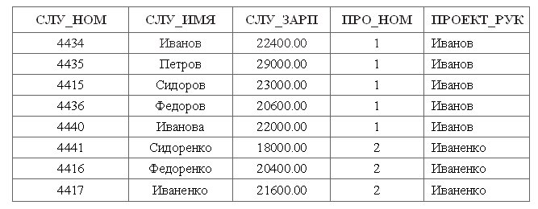
Элементы теории функциональных зависимостей (3)
Базовые определения и утверждения (2)
Для примера будем использовать переменную отношения СЛУЖАЩИЕ_ПРОЕКТЫ с заголовком {СЛУ_НОМ, СЛУ_ИМЯ, СЛУ_ЗАРП, ПРО_НОМ, ПРОЕКТ_РУК}
Очевидно, что если первичным ключом переменной отношения СЛУЖАЩИЕ_ПРОЕКТЫ является СЛУ_НОМ, то для этого отношения справедлива, например, функциональная зависимость (Functional Dependency – FD) СЛУ_НОМ → СЛУ_ИМЯ

Slide 13
Элементы теории функциональных зависимостей (4)
Базовые определения и утверждения (3)
На самом деле, для этого значения переменной отношения СЛУЖАЩИЕ_ПРОЕКТЫ выполняются еще и следующие FD (1):
  СЛУ_НОМ → СЛУ_ЗАРП
  СЛУ_НОМ → ПРО_НОМ
  СЛУ_НОМ → ПРОЕКТ_РУК
  {СЛУ_НОМ, СЛУ_ИМЯ} → СЛУ_ЗАРП
  {СЛУ_НОМ, СЛУ_ИМЯ} → ПРО_НОМ
  {СЛУ_НОМ, СЛУ_ИМЯ} → {СЛУ_ЗАРП, ПРО_НОМ}
  …
  ПРО_НОМ → ПРОЕКТ_РУК и т.д.
Поскольку имена всех служащих различны, то выполняются и такие FD (2):
  СЛУ_ИМЯ → СЛУ_НОМ
  СЛУ_ИМЯ → СЛУ_ЗАРП
  СЛУ_ИМЯ → ПРО_НОМ и т.д.
Более того, для этого значения отношения выполняется и FD (3):
  СЛУ_ЗАРП → ПРО_НОМ

Slide 14
Элементы теории функциональных зависимостей (5)
Базовые определения и утверждения (4)
Однако заметим, что природа FD группы (1) отличается от природы FD групп (2) и (3).
  Логично предположить, что идентификационные номера служащих должны быть всегда различны, а у каждого проекта имеется только один руководитель.
  Поэтому FD группы (1) должны быть верны для любого допустимого значения переменной отношения СЛУЖАЩИЕ_ПРОЕКТЫ и могут рассматриваться как инварианты, или ограничения целостности этой переменной отношения.
FD группы (2) базируются на менее естественном предположении о том, что имена всех служащих различны
  Это соответствует действительности для данного возможного значения отношения, но возможно, что с течением времени FD группы (2) не будут выполняться для какого-либо значения переменной отношения СЛУЖАЩИЕ_ПРОЕКТЫ.
Наконец, FD группы (3) основана на совсем неестественном предположении, что никакие двое служащих, участвующие в разных проектах, не получают одинаковую зарплату
  Опять же, данное предположение верно для возможного значения отношения, но, скорее всего, это случайное совпадение.

Slide 15
Элементы теории функциональных зависимостей (6)
Базовые определения и утверждения (5)
В дальнейшем нас будут интересовать только те функциональные зависимости, которые должны выполняться для всех возможных значений переменных отношений
Заметим, что если атрибут A переменной отношения r является возможным ключом, то для любого атрибута B этого отношения всегда выполняется FD A → B
  в группе (1) к этим FD относятся все FD, детерминантом которых является атрибут СЛУ_НОМ).
Обратите внимание, что наличие в отношении СЛУЖАЩИЕ_ПРОЕКТЫ FD ПРО_НОМ → ПРОЕКТ_РУК приводит к некоторой избыточности этого отношения
Имя руководителя проекта является характеристикой проекта, а не служащего, но в нашем случае содержится в теле отношения столько раз, сколько служащих работает над проектом.
Итак, мы будем иметь дело с FD, которые выполняются для всех возможных состояний тела соответствующего отношения и могут рассматриваться как ограничения целостности
Как показывает (неполный) список (1), таких зависимостей может быть очень много
Поскольку они трактуются как ограничения целостности, за их соблюдением должна следить СУБД
Поэтому важно уметь сократить набор FD до минимума, поддержка которого гарантирует выполнение всех зависимостей

Slide 16
Элементы теории функциональных зависимостей (7)
Базовые определения и утверждения (6)
Определение 5.2. Тривиальная функциональная зависимость
FD A→B называется тривиальной, если A ⊇ B
  т. е. множество атрибутов A включает множество B или совпадает с множеством B
Очевидно, что любая тривиальная FD всегда выполняется
Например, в отношении СЛУЖАЩИЕ_ПРОЕКТЫ всегда выполняется FD
{СЛУ_ЗАРП, ПРО_НОМ} → СЛУ_ЗАРП
Частным случаем тривиальной FD является A → A
Поскольку тривиальные FD выполняются всегда, их нельзя трактовать как ограничения целостности, и поэтому они не представляют интереса с практической точки зрения
Однако в теоретических рассуждениях их наличие необходимо учитывать

Slide 17
Элементы теории функциональных зависимостей (8)
Базовые определения и утверждения (7)
Определение 5.3. Замыкание множества FD
Замыканием множества FD S является множество FD S+, включающее все FD, логически выводимые из FD множества S
Для начала приведем два примера FD, из которых следуют (или выводятся) другие FD
Будем снова пользоваться отношением СЛУЖАЩИЕ_ПРОЕКТЫ
Для этого отношения выполняется, например, FD
СЛУ_НОМ → {СЛУ_ЗАРП, ОТД_НОМ}
  Из нее выводятся FD
  СЛУ_НОМ → СЛУ_ЗАРП и СЛУ_НОМ → ОТД_НОМ

Slide 18
Элементы теории функциональных зависимостей (9)
Базовые определения и утверждения (8)
В этом отношении СЛУЖАЩИЕ_ПРОЕКТЫ имеется также пара FD СЛУ_НОМ → ОТД_НОМ и ОТД_НОМ → ПРОЕКТ_РУК
  Из них выводится FD СЛУ_НОМ → ПРОЕКТ_РУК
  FD вида СЛУ_НОМ → ПРОЕКТ_РУК называются транзитивными, поскольку ПРОЕКТ_РУК зависит от СЛУ_НОМ «транзитивно», через атрибут ПРО_НОМ
Определение 5.4. Транзитивная функциональная зависимость
FD A → C называется транзитивной, если существует такой атрибут B, что имеются функциональные зависимости A → B и B → C и отсутствует функциональная зависимость C → A.

Slide 19
Элементы теории функциональных зависимостей (8)
Базовые определения и утверждения (7)
Подход к решению проблемы поиска замыкания S+ множества FD S впервые предложил Вильям Армстронг
  William Ward Armstrong. Dependency Structures of Data Base Relationships. Proceedings of IFIP Congress 74, 1974, pp. 580-583
Им был предложен набор правил вывода новых FD из существующих
  эти правила обычно называют аксиомами Армстронга, хотя справедливость правил доказывается на основе определения FD
Пусть A, B и C являются (в общем случае, составными) атрибутами переменной отношения r
Множества A, B и C могут иметь непустое пересечение
Для краткости будем обозначать через AB A UNION B.

Slide 20
Элементы теории функциональных зависимостей (9)
Базовые определения и утверждения (8)
Тогда для любого значения r:
  если B ⊆ A, то выполняется FD A → B (аксиома рефлексивности);
  если выполняется FD A → B, то выполняется и FD AC → BC (аксиома пополнения);
  если выполняются FD A → B и B → C, то выполняется и FD A → C (аксиома транзитивности)

Slide 21
Элементы теории функциональных зависимостей (10)
Базовые определения и утверждения (9)
Докажем истинность этих «аксиом».
Истинность первой аксиомы Армстронга (B ⊆ A влечет A → B) следует из того, что при B ⊆ A FD A → B является тривиальной.
Справедливость второй аксиомы (A → B влечет FD AC → BC ) докажем от противного
  Предположим, что FD AC → BC не соблюдается
  Это означает, что в некотором допустимом теле значения переменной отношения r найдутся два кортежа t1 и t2, такие, что t1 {AC} = t2 {AC} (a), но t1 {BC} ≠ t2 {BC} (b)
    (здесь t {A} обозначает проекцию кортежа t на множество атрибутов A).
  По аксиоме рефлексивности из равенства (a) следует, что t1 {A} = t2 {A}
  Поскольку имеется FD A → B, должно соблюдаться равенство t1 {B} = t2 {B}
  Тогда из неравенства (b) следует, что t1 {C} ≠ t2 {C}, что противоречит наличию тривиальной FD AC→C
  Следовательно, предположение об отсутствии FD AC → BC не является верным, и справедливость второй аксиомы доказана

Slide 22
Элементы теории функциональных зависимостей (11)
Базовые определения и утверждения (10)
Аналогично докажем истинность третьей аксиомы Армстронга (A → B и B → C влечет A → C)
  Предположим, что FD A → C не соблюдается
  Это означает, что в некотором допустимом теле отношения найдутся два кортежа t1 и t2, такие что t1 {A} = t2 {A}, но t1 {C} ≠ t2 {C}
  Но из наличия FD A → B следует, что t1 {B} = t2 {B}, а потому из наличия FD B → C следует, что t1 {C} = t2 {C}
  Следовательно, предположение об отсутствии FD A → C не является верным, и справедливость третьей аксиомы и утверждения в целом доказана

Slide 23
Элементы теории функциональных зависимостей (12)
Базовые определения и утверждения (11)
Можно доказать, что система правил вывода Армстронга полна и совершенна (sound and complete) в том смысле, что
  для данного множества FD S любая FD, потенциально выводимая из S, может быть выведена на основе аксиом Армстронга, и
  применение этих аксиом не может привести к выводу лишней FD
Тем не менее, Дейт по практическим соображениям предложил расширить базовый набор правил вывода еще пятью правилами,
  для которых мы сразу покажем, что они выводятся из исходных аксиом Армстронга

Slide 24
Элементы теории функциональных зависимостей (13)
Базовые определения и утверждения (12)
Для любого атрибута A выполняется FD A → A (аксиома самодетерминированности)
  прямо следует из аксиомы рефлексивности
Если выполняется FD A → BC, то выполняются и FD A → B и A → C (аксиома декомпозиции)
  из аксиомы рефлексивности следует, что выполняется FD BC → B;
  из аксиомы транзитивности следует, что выполняется FD A → B;
  аналогично, из аксиомы рефлексивности следует, что выполняется FD BC → C, а
  из аксиомы транзитивности следует, что выполняется FD A → C

Slide 25
Элементы теории функциональных зависимостей (14)
Базовые определения и утверждения (13)
Если выполняются FD A → B и A → C, то выполняется и FD A → BC (аксиома объединения)
  из аксиомы пополнения следует, что выполняется FD A → AB и AB → BC;
  из аксиомы транзитивности следует, что A → BC
Если выполняются FD A → B и C → D, то выполняется и FD AC → BD (аксиома композиции)
  из аксиомы пополнения следует, что выполняются FD AС → BС и BC → BD;
  из аксиомы транзитивности (3) следует, что выполняется FD AC → BD
Если выполняются FD A → BC и B → D, то выполняется и FD A → BCD (аксиома накопления)
  из аксиомы пополнения следует, что выполняется FD BС → BCD;
  из аксиомы транзитивности следует, что выполняется FD A → BCD

Slide 26
Элементы теории функциональных зависимостей (15)
Базовые определения и утверждения (14)
Определение 5.5. Замыкание множества атрибутов
Пусть заданы переменная отношения r, множество Z атрибутов этого отношения (подмножество Hr, или составной атрибут r) и некоторое множество FD S, выполняемых для r.
Тогда замыканием Z над S называется наибольшее множество Z+ таких атрибутов Y отношения r, что FD Z → Y ∈ S+

Slide 27
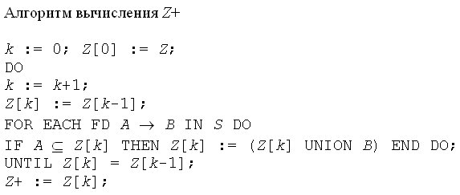
Элементы теории функциональных зависимостей (16)
Базовые определения и утверждения (15)
Докажем корректность
алгоритма по индукции
  На нулевом шаге
  Z[0] = Z, и FD Z → Z[k],
  очевидно, принадлежит
  S+ (тривиальная FD
  «выводится» из любого
  множества FD)
  Пусть для некоторого k
  выполняется FD Z → Z[k], и пусть мы нашли в S такую FD A → B, что A ⊆ Z[k].
  Тогда можно представить Z[k] в виде AC, и, следовательно, выполняется FD Z → AC.
  Но по аксиоме накопления (8) тогда выполняется FD Z → ACB, т.е. FD Z → (Z[k] UNION B) входит во множество S+, что переводит нас на следующий шаг индукции.
  Очевидно, что, поскольку множество атрибутов отношения конечно, то на некотором шаге алгоритм завершит свою работу

Slide 28
Элементы теории функциональных зависимостей (17)
Базовые определения и утверждения (16)
Продемонстрируем работу
алгоритма на примере.
Пусть имеется отношение
с заголовком
{A, B, C, D, E, F} и заданным
множеством FD
S = {A → D, AB → E, BF → E,
CD → F, E → C}.
Пусть требуется найти {AE}+
над S.
  На первом проходе тела цикла
  DO Z[1] равно AE.
  В теле цикла FOR EACH будут найдены FD A → D и E → C, и в конце цикла Z[1] станет равным ACDE.
  На втором проходе тела цикла DO при Z[2], равном ACDE, в теле цикла FOR EACH будет найдена FD CD → F, и в конце цикла Z[2] станет равным ACDEF.
  Следующий проход тела цикла DO не изменит Z[3], и Z+ ({AE}+) будет равно ACDEF.
Алгоритм построения замыкания множества атрибутов Z над заданным множеством FD S помогает легко установить, входит ли заданная FD Z → B в замыкание S+.
Очевидно, что необходимым и достаточным условием для этого является B ⊆ Z+, т. е. вхождение составного атрибута B в замыкание Z

Slide 29
Элементы теории функциональных зависимостей (18)
Базовые определения и утверждения (17)
Определение 5.6. Суперключ отношения
Суперключом переменной отношения r называется любое подмножество K заголовка Hr, включающее, по меньшей мере, хотя бы один возможный ключ r
Одно из следствий этого определения состоит в том, что подмножество K заголовка Hr является суперключом тогда и только тогда, когда для любого атрибута A (возможно, составного) из заголовка отношения r выполняется FD K → A.
В терминах замыкания множества атрибутов K является суперключом тогда и только тогда, когда K+ совпадает с Hr

Slide 30
Элементы теории функциональных зависимостей (19)
Базовые определения и утверждения (18)
Определение 5.7. Покрытие множества FD
Множество FD S2 называется покрытием множества FD S1, если любая FD, выводимая из S1, выводится также и из S2
Легко заметить, что S2 является покрытием S1 тогда и только тогда, когда S1+ ⊆ S2+
Два множества FD S1 и S2 называются эквивалентными, если каждое из них является покрытием другого, т. е. S1+ = S2+

Slide 31
Элементы теории функциональных зависимостей (20)
Базовые определения и утверждения (21)
Определение 5.8. Минимальное множество FD
Множество FD S называется минимальным в том и только в том случае, когда удовлетворяет следующим свойствам:
  правая часть любой FD из S является множеством из одного атрибута (простым атрибутом);
  детерминант каждой FD из S обладает свойством минимальности, т.е.
    удаление любого атрибута из детерминанта приводит к изменению замыкания S+, т. е. порождению множества FD, не эквивалентного S
    FD с минимальным детерминантом называется минимальной слева;
  удаление любой FD из S приводит к изменению S+, т. е. порождению множества FD, не эквивалентного S

Slide 32
Элементы теории функциональных зависимостей (21)
Базовые определения и утверждения (22)
Если считать, что
единственным
возможным ключом
отношения
СЛУЖАЩИЕ_ПРОЕКТЫ
является атрибут СЛУ_НОМ,
то множество FD
{СЛУ_НОМ → СЛУ_ИМЯ, СЛУ_НОМ → СЛУ_ЗАРП, СЛУ_НОМ → ПРО_НОМ, ПРО_НОМ → ПРОЕКТ_РУК} будет минимальным
  в правых частях FD этого множества находятся множества, состоящие ровно из одного атрибута;
  каждый из детерминантов тоже является множеством из одного атрибута, удаление которого, очевидно, недопустимо;
  удаление каждой FD явно приводит к изменению замыкания множества FD, поскольку утрачиваемая информация не выводится с помощью аксиом Армстронга

Slide 33
Элементы теории функциональных зависимостей (22)
Базовые определения и утверждения (21)
С другой стороны, множества FD
  {СЛУ_НОМ → {СЛУ_ИМЯ, СЛУ_ЗАРП},
  СЛУ_НОМ → ПРО_НОМ,
  СЛУ_НОМ → ПРОЕКТ_РУК, ПРО_НОМ → ПРОЕКТ_РУК};
  {СЛУ_НОМ → СЛУ_ИМЯ,
  {СЛУ_НОМ, СЛУ_ИМЯ} → СЛУ_ЗАРП,
  СЛУ_НОМ → ПРО_НОМ,
  СЛУ_НОМ → ПРОЕКТ_РУК,
  ПРО_НОМ → ПРОЕКТ_РУК};
  {СЛУ_НОМ → СЛУ_НОМ,
  СЛУ_НОМ → СЛУ_ИМЯ,
  СЛУ_НОМ → СЛУ_ЗАРП,
  СЛУ_НОМ → ПРО_НОМ,
  СЛУ_НОМ → ПРОЕКТ_РУК, ПРО_НОМ → ПРОЕКТ_РУК}
не являются минимальными

Slide 34
Элементы теории функциональных зависимостей (23)
Базовые определения и утверждения (22)
Для первого множества в правой части первой FD присутствует множество из двух элементов
Для второго множества удаление атрибута СЛУ_ИМЯ из детерминанта FD {СЛУ_НОМ, СЛУ_ИМЯ} → СЛУ_ЗАРП не меняет замыкание множества FD
Для третьего множества удаление FD СЛУ_НОМ → СЛУ_НОМ не приводит к изменению замыкания
Эти примеры показывают, что для определения минимальности множества FD не всегда требуется явное построение замыкания данного множества

Slide 35
Элементы теории функциональных зависимостей (24)
Базовые определения и утверждения (23)
Для любого множества FD S существует (и даже может быть построено) эквивалентное ему минимальное множество S-
Приведем общую схему построения S- по заданному множеству FD S
  Используя аксиому декомпозиции, мы можем привести множество S к эквивалентному множеству FD S1, правые части FD которого содержат только одноэлементные множества (простые атрибуты)
  Для каждой FD из S1, детерминант L {L1, L2, …, Ln} которой содержит более одного атрибута, будем пытаться удалять атрибуты Li (i = 1, 2, …, n), получая множество FD S2
  Если после удаления атрибута Li множество S2 оказывается эквивалентным множеству S1, то этот атрибут удаляется, и пробуется следующий атрибут
  Назовем S3 множество FD, полученное путем допустимого удаления атрибутов из всех детерминантов FD множества S1
  Для каждой FD f из множества S3 будем проверять эквивалентность множеств S3 и S3 MINUS {f}
  Если эти множества оказываются эквивалентными, удалим f из множества S3, и в заключение получим множество S4, которое минимально и по построению эквивалентно исходному множеству FD S

Slide 36
Элементы теории функциональных зависимостей (25)
Базовые определения и утверждения (24)
Пусть, например, имеется переменная отношения r с заголовком {A, B, C, D}, и задано множество FD
S = {A → B, A → BC, AB → C, AC → D, B → C}
По аксиоме декомпозиции S эквивалентно множеству
{A → B, A → C, AB → C, AC → D, B → C}
В детерминанте FD AC → D можно удалить атрибут C, поскольку
  по аксиоме пополнения из наличия FD A → C следует наличие FD A → AC;
  по аксиоме транзитивности выводится FD A → D, и поэтому
  атрибут C в детерминанте FD AC → D является избыточным
FD AB → C может быть удалена, поскольку может быть выведена из FD A → C
  по аксиоме пополнения из этой FD выводится FD AB → BC,
  а по аксиоме декомпозиции далее выводится AB → C
Наконец, FD A → C тоже выводится по аксиоме транзитивности из FD A → B и B → C
Таким образом, мы получаем множество FD {A → B, A → D, B → C}, которое является минимальным и эквивалентно S по построению

Slide 37
Элементы теории функциональных зависимостей (26)
Базовые определения и утверждения (25)
Определение 5.9. Минимальное покрытие множества FD
Минимальным покрытием множества FD S называется любое минимальное множество FD S1, эквивалентное S
Поскольку для каждого множества FD существует эквивалентное минимальное множество FD,
  у каждого множества FD имеется хотя бы одно минимальное покрытие,
  причем для его нахождения не обязательно находить замыкание исходного множества

Slide 38
Элементы теории функциональных зависимостей (27)
Декомпозиция без потерь и функциональные зависимости (1)
Далее мы будем обсуждать подход к проектированию реляционных баз данных на основе нормализации,
  т. е. декомпозиции (разбиения путем проецирования) отношения, находящегося в предыдущей нормальной форме, на два или более отношений, удовлетворяющих требованиям следующей нормальной формы
Считаются правильными такие декомпозиции отношения, которые являются обратимыми,
  т. е. имеется возможность собрать исходное отношение из декомпозированных отношений без потери информации
Такие декомпозиции называются декомпозициями без потерь

Slide 39
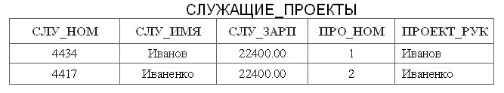
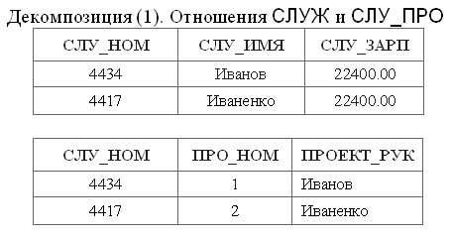
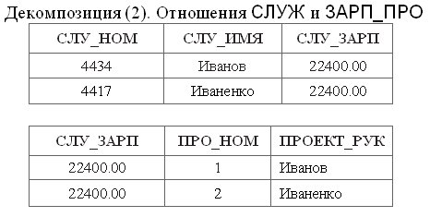
Элементы теории функциональных зависимостей (28)
Декомпозиция без потерь и функциональные зависимости (2)
Две возможные декомпозиции отношения СЛУЖАЩИЕ_ПРОЕКТЫ

Slide 40
Элементы теории функциональных зависимостей (29)
Декомпозиция без потерь и функциональные зависимости (3)
В случае декомпозиции (1) мы не потеряли информацию о служащих
  про каждого из них можно узнать имя, размер зарплаты, номер выполняемого проекта и имя руководителя проекта
Вторая декомпозиция не дает возможности получить данные о проекте служащего, поскольку Иванов и Иваненко получают одинаковую зарплату
  следовательно, эта декомпозиция приводит к потере информации
Что же привело к тому, что одна декомпозиция является декомпозицией без потерь, а вторая – нет?

Slide 41
Элементы теории функциональных зависимостей (30)
Декомпозиция без потерь и функциональные зависимости (4)
При выполнении декомпозиции мы использовали операцию взятия проекции
  Каждое из значений отношений СЛУЖ, СЛУ_ПРО и ЗАРП_ПРО является проекцией исходного значения отношения СЛУЖАЩИЕ_ПРОЕКТЫ
В случае декомпозиции (1) отсутствие потери информации означает, что в результате естественного соединения значений отношений СЛУЖ и СЛУ_ПРО будет гарантированно получено значение отношения,
  заголовок и тело которого совпадают с заголовком и телом значения отношения СЛУЖАЩИЕ_ПРОЕКТЫ
Это произойдет для любых допустимых (и согласованных) значений переменных отношений СЛУЖАЩИЕ_ПРОЕКТЫ, СЛУЖ и СЛУ_ПРО, поскольку у всех этих переменных атрибут СЛУ_НОМ является возможным ключом

Slide 42
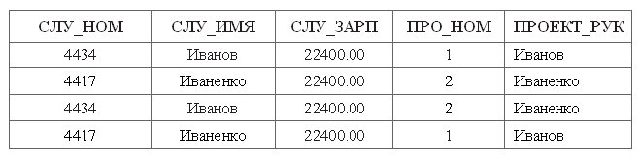
Элементы теории функциональных зависимостей (31)
Декомпозиция без потерь и функциональные зависимости (5)
Однако если выполнить естественное соединение значений отношений СЛУ и ЗАРП_ПРО, то будет получено следующее значение отношения:
Схема этого отношения, естественно (поскольку соединение – естественное), совпадает со схемой отношения СЛУЖАЩИЕ_ПРОЕКТЫ, но в теле появились лишние кортежи, наличие которых и приводит к утрате исходной информации.
Интуитивно понятно, что это происходит потому, что в отношении ЗАРП_ПРО отсутствуют функциональные зависимости СЛУ_ЗАРП → ПРО_НОМ и СЛУ_ЗАРП → ПРОЕКТ_РУК, но точнее причину потери информации в данном случае мы объясним несколько позже
Корректность же декомпозиции 1 следует из теоремы Хита

Slide 43
Элементы теории функциональных зависимостей (32)
Декомпозиция без потерь и функциональные зависимости (6)
Теорема Хита
Пусть задана переменная отношения r с заголовком {A, B, C}
  (A, B и C, в общем случае, являются составными атрибутами),
  и выполняется FD A → B
Тогда r = (r PROJECT {A, B}) NATURAL JOIN (r PROJECT {A, C})
Доказательство
  Пусть R – некоторое произвольное значение переменной r
  Обозначим результат операции R PROJECT {A, B} через R₁,
  результат операции R PROJECT {A, C} через R₂,
  а результат R1 NATURAL JOIN R2 через R3
  Докажем, что в B_{R3} содержатся все кортежи, содержащиеся в B_{R}
    Действительно, пусть кортеж {<A, v_{A}>, <B, v_{B}>, <C, v_{C}>} ∈ B_{R}
    Тогда по определению операции взятия проекции {<A, v_{A}>, <B, v_{B}>} ∈ B_{R1} и {<A, v_{A}>, <C, v_{C}>} ∈ B_{R2}
    Следовательно, {<A, v_{A}>, <B, v_{B}>, <C, v_{C}>} ∈ B_{R3}

Slide 44
Элементы теории функциональных зависимостей (33)
Декомпозиция без потерь и функциональные зависимости (7)
  Теперь докажем, что в теле результата естественного соединения нет лишних кортежей, т. е. что
    если кортеж {{<A, v_{A}>, <B, v_{B}>, <C, v_{C}>} ∈ B_{R3},
    то {<A, v_{A}>, <B, v_{B}>, <C, v_{C}>} ∈ B_{R}
    Действительно, если {{<A, v_{A}>, <B, v_{B}>, <C, v_{C}>} ∈ B_{R3}, то существуют кортежи {<A, v_{A}>, <B, v_{B}>} ∈ B_{R1} и
    {<A, v_{A}>, <C, v_{C}>} ∈ B_{R2}
    Последнее условие может выполняться в том и только в том случае, когда существует кортеж {<A, v_{A}>, <B, v_{B}*>, <C, v_{C}>} ∈ B_{R}
    Но поскольку выполняется FD A → B, то v_{B} = v_{B}*
    и, следовательно, {<A, v_{A}>, <B, v_{B}>, <C, v_{C}>} = {<A, v_{A}>, <B, v_{B}*>, <C, v_{C}>}

Slide 45
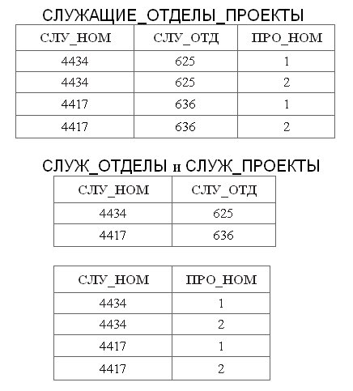
Элементы теории функциональных зависимостей (34)
Декомпозиция без потерь и функциональные зависимости (8)
Иллюстрация общего случая применения теоремы Хита
Атрибут СЛУ_ОТД содержит номера отделов, в которых работают служащие, а ПРО_НОМ – номера проектов, в которых служащие принимают участие
Каждый служащий работает только в одном отделе, т. е. имеется FD СЛУ_НОМ → СЛУ_ОТД, но один служащий может участвовать в нескольких проектах
Атрибут СЛУ_НОМ не является возможным ключом, но наличия FD СЛУ_НОМ_СЛУ_ОТД оказывается достаточно для декомпозиции этого отношения без потерь

Slide 46
Элементы теории функциональных зависимостей (35)
Декомпозиция без потерь и функциональные зависимости (9)
Определение 5.10. Минимально зависимые атрибуты
Атрибут B минимально зависит от атрибута A, если выполняется минимальная слева FD A → B
Например, в отношении
СЛУЖАЩИЕ_ПРОЕКТЫ
выполняются
FD СЛУ_НОМ → СЛУ_ЗАРП
и {СЛУ_НОМ, СЛУ_ИМЯ} →
СЛУ_ЗАРП
Первая FD является
минимальной слева, а вторая – нет
Поэтому СЛУ_ЗАРП минимально зависит от СЛУ_НОМ, а для {СЛУ_НОМ, СЛУ_ИМЯ} свойство минимальной зависимости не выполняется

Slide 47
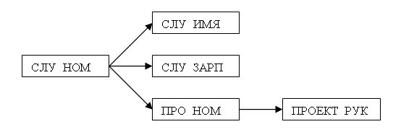
Элементы теории функциональных зависимостей (36)
Декомпозиция без потерь и функциональные зависимости (10)
Диаграмма минимального
множества FD отношения
СЛУЖАЩИЕ_ПРОЕКТЫ
В левой части диаграммы
все стрелки начинаются с
атрибута СЛУ_НОМ,
который является
единственным возможным
(и, следовательно, первичным) ключом отношения СЛУЖАЩИЕ_ПРОЕКТЫ
Отсутствует стрелка от СЛУ_НОМ к ПРОЕКТ_РУК
Конечно, поскольку СЛУ_НОМ является возможным ключом, должна выполняться и FD СЛУ_НОМ → ПРОЕКТ_РУК
Но эта FD является транзитивной (через ПРО_НОМ) и поэтому не входит в минимальное множество FD

Slide 48
Минимальные FD и вторая нормальная форма (1)
Пусть имеется переменная отношения СЛУЖАЩИЕ_ПРОЕКТЫ_ЗАДАНИЯ с заголовком
{СЛУ_НОМ, СЛУ_УРОВ, СЛУ_ЗАРП, ПРО_НОМ, СЛУ_ЗАДАН}
Атрибуты СЛУ_УРОВ и СЛУ_ЗАДАН содержат, соответственно, данные о разряде служащего и о задании, которое выполняет служащий в данном проекте
Будем считать,
  что разряд служащего определяет размер его заработной платы, и
  что каждый служащий может участвовать в нескольких проектах, но в каждом проекте выполняет только одно задание
Тогда очевидно, что единственно возможным ключом отношения СЛУЖАЩИЕ_ПРОЕКТЫ_ЗАДАНИЯ является составной атрибут {СЛУ_НОМ, ПРО_НОМ}

Slide 49
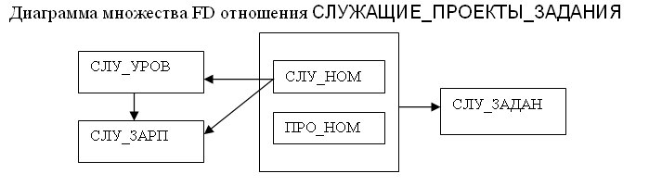
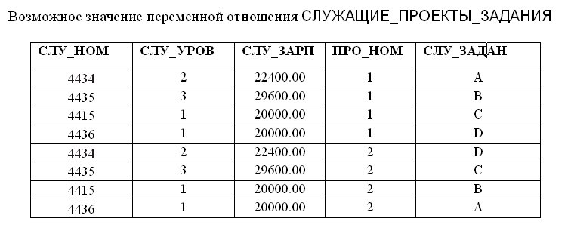
Минимальные FD и вторая нормальная форма (2)

Slide 50
Минимальные FD и вторая нормальная форма (3)
Аномалии обновления из-за наличия не минимальных FD (1)
Во множество FD отношения СЛУЖАЩИЕ_ПРОЕКТЫ_ЗАДАНИЯ входит несколько FD, в которых детерминантом является не возможный ключ отношения
  соответствующие стрелки в диаграмме начинаются не с {СЛУ_НОМ, ПРО_НОМ},
  т. е. некоторые функциональные зависимости атрибутов от возможного ключа не являются минимальными
Это приводит к проявлению так называемых аномалий обновления
Под аномалиями обновления понимаются трудности, с которыми приходится сталкиваться при выполнении операций
  добавления кортежей в отношение (INSERT),
  удаления кортежей (DELETE) и
  модификации кортежей (UPDATE)

Slide 51
Минимальные FD и вторая нормальная форма (4)
Аномалии обновления из-за наличия не минимальных FD (2)
Обсудим сначала аномалии обновления, вызываемые наличием FD СЛУ_НОМ → СЛУ_УРОВ
Эти аномалии связаны с избыточностью хранения значений атрибутов СЛУ_УРОВ и СЛУ_ЗАРП в каждом кортеже, описывающем задание служащего в некотором проекте
Добавление кортежей
Невозможно дополнить отношение СЛУЖАЩИЕ_ПРОЕКТЫ_ЗАДАНИЯ данными о служащем, который в данное время еще не участвует ни в одном проекте
  ПРО_НОМ является частью первичного ключа и не может содержать неопределенных значений
Между тем часто бывает, что сначала служащего принимают на работу, устанавливают его разряд и размер зарплаты, а лишь потом назначают для него проект

Slide 52
Минимальные FD и вторая нормальная форма (5)
Аномалии обновления из-за наличия не минимальных FD (3)
Удаление кортежей
Невозможно сохранить в отношении СЛУЖАЩИЕ_ПРОЕКТЫ_ЗАДАНИЯ данные о служащем, завершившем участие в своем последнем проекте
  по той причине, что значение атрибута ПРО_НОМ для этого служащего стало бы неопределенным
Между тем характерна ситуация, когда между проектами возникают перерывы, не приводящие к увольнению служащих.
Модификация кортежей
  Чтобы изменить разряд служащего, придется модифицировать все кортежи с соответствующим значением атрибута СЛУ_НОМ
  В противном случае будет нарушена естественная FD СЛУ_НОМ → СЛУ_УРОВ
    у одного служащего имеется только один разряд

Slide 53
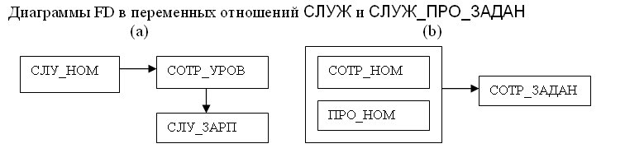
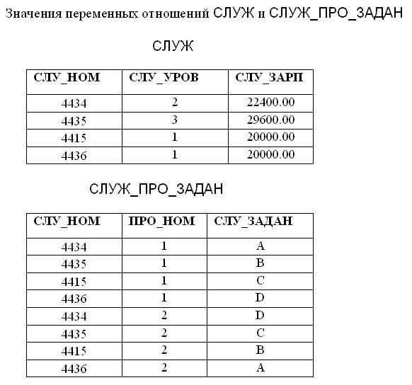
Минимальные FD и вторая нормальная форма (6)
Возможная декомпозиция (1)
На основании теоремы Хита эта декомпозиция является декомпозицией без потерь, поскольку в исходном отношении имелась FD
{СЛУ_НОМ, ПРО_НОМ} → СЛУ_ЗАДАН

Slide 54
Минимальные FD и вторая нормальная форма (7)
Возможная декомпозиция (2)
Теперь можно легко справиться с операциями обновления
Добавление кортежей
  Чтобы сохранить данные о принятом на работу служащем, который еще не участвует ни в каком проекте, достаточно добавить соответствующий кортеж в отношение СЛУЖ
Удаление кортежей
  Если некоторый служащий прекращает работу в некотором проекте, достаточно удалить соответствующий кортеж из отношения СЛУЖ_ПРО_ЗАДАН
  При увольнении служащего нужно удалить кортежи с соответствующим значением атрибута СЛУ_НОМ из отношений СЛУЖ и СЛУЖ_ПРО_ЗАДАН
Модификация кортежей
  Если у служащего меняется разряд (и, следовательно, размер зарплаты), достаточно модифицировать один кортеж в отношении СЛУЖ

Slide 55
Минимальные FD и вторая нормальная форма (8)
Вторая нормальная форма (1)
В отношениях СЛУЖ и СЛУЖ_ПРО_ЗАДАН отсутствуют FD, не являющиеся минимальными
Наличие таких FD в переменной отношения СЛУЖАЩИЕ_ПРОЕКТЫ_ЗАДАНИЯ вызывало аномалии обновления
В действительности, проблема заключалась в том, что атрибут СЛУЖ_УРОВ относился к сущности служащий, в то время как первичный ключ идентифицировал сущность задание_служащего_в_проекте
Определение 5.11. Вторая нормальная форма
Переменная отношения находится во второй нормальной форме (2NF) тогда и только тогда, когда она находится в первой нормальной форме, и каждый ее неключевой атрибут минимально функционально зависит от первичного ключа
  Неключевым атрибутом называется атрибут, не входящий ни в один возможный ключ

Slide 56
Минимальные FD и вторая нормальная форма (9)
Вторая нормальная форма (2)
Переменные отношений СЛУЖ и СЛУЖ_ПРО_ЗАДАН находятся в 2NF
  все неключевые атрибуты отношений минимально зависят от первичных ключей СЛУ_НОМ и {СЛУ_НОМ, ПРО_НОМ} соответственно
Переменная отношения СЛУЖАЩИЕ_ПРОЕКТЫ_ЗАДАНИЯ не находится в 2NF
  например, FD {СЛУ_НОМ, ПРО_НОМ} → СЛУ_УРОВ не является минимальной
Любая переменная отношения, находящаяся в 1NF, может быть приведена к набору из переменных отношений, находящихся в 2NF
В результате декомпозиции мы получаем набор проекций исходной переменной отношения, естественное соединение любых значений которых воспроизводит допустимое значение исходной переменной отношения
  т. е. это декомпозиция без потерь
Для переменных отношений СЛУЖ и СЛУЖ_ПРО_ЗАДАН исходное отношение СЛУЖАЩИЕ_ПРОЕКТЫ_ЗАДАНИЯ воспроизводится их естественным соединением по общему атрибуту СЛУ_НОМ

Slide 57
Минимальные FD и вторая нормальная форма (10)
Вторая нормальная форма (3)
Заметим, что допустимое значение переменной отношения СЛУЖ может содержать кортежи, информационное наполнение которых выходит за пределы допустимых значений переменной отношения СЛУЖАЩИЕ_ПРОЕКТЫ_ЗАДАНИЯ
Например, в теле отношения СЛУЖ может находиться кортеж с данными о служащем с номером 4438, который еще не участвует ни в одном проекте
Наличие такого кортежа не влияет на результат естественного соединения, тело которого все равно будет совпадать с телом допустимого значения переменной отношения СЛУЖАЩИЕ_ПРОЕКТЫ_ЗАДАНИЯ

Slide 58
Нетранзитивные FD и 3NF (1)
В произведенной декомпозиции переменной отношения СЛУЖАЩИЕ_ПРОЕКТЫ_ЗАДАНИЯ множество FD переменной отношения СЛУЖ_ПРО_ЗАДАН предельно просто – детерминантом единственной нетривиальной функциональной зависимости является возможный ключ
При использовании этой переменной отношения какие-либо аномалии обновления не возникают
Однако переменная отношения СЛУЖ не является такой же совершенной

Slide 59
Нетранзитивные FD и 3NF (2)
Аномалии обновления из-за наличия транзитивных FD (1)
Функциональные зависимости переменной отношения СЛУЖ по-прежнему порождают некоторые аномалии обновления
Они вызываются наличием транзитивной FD СЛУ_НОМ → СЛУ_ЗАРП
  через FD СЛУ_НОМ → СЛУ_УРОВ и СЛУ_УРОВ → СЛУ_ЗАРП
Эти аномалии связаны с избыточностью хранения значения атрибута СЛУ_ЗАРП в каждом кортеже, характеризующем служащих с одним и тем же разрядом

Slide 60
Нетранзитивные FD и 3NF (3)
Аномалии обновления из-за наличия транзитивных FD (2)
Добавление кортежей
  Невозможно сохранить данные о новом разряде (и соответствующем ему размере зарплаты), пока не появится служащий с новым разрядом
    Атрибут СЛУ_НОМ, входящий в состав первичного ключа, не может содержать неопределенные значения
Удаление кортежей
  При увольнении последнего служащего с данным разрядом будет утрачена информация о наличии такого разряда и соответствующем размере зарплаты
Модификация кортежей
  При изменении размера зарплаты, соответствующей некоторому разряду, придется изменить значение атрибута СЛУ_ЗАРП в кортежах всех служащих, которым назначен этот разряд
    иначе не будет выполняться FD СЛУ_УРОВ → СЛУ_ЗАРП

Slide 61
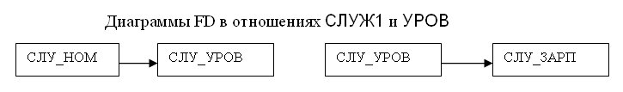
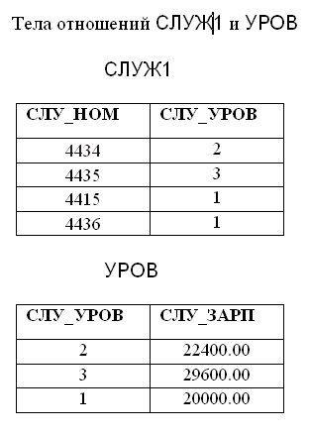
Нетранзитивные FD и 3NF (4)
Возможная декомпозиция (1)
По теореме Хита, это снова декомпозиция без потерь по причине наличия, например, FD СЛУ_НОМ → СЛУ_УРОВ
Мы избавились от трудностей при выполнении операций обновления

Slide 62
Нетранзитивные FD и 3NF (5)
Возможная декомпозиция (2)
Добавление кортежей
  Чтобы сохранить данные о новом разряде, достаточно добавить соответствующий кортеж к отношению УРОВ
Удаление кортежей
  При увольнении последнего служащего, обладающего данным разрядом, удаляется соответствующий кортеж из отношения СЛУЖ1, но данные о разряде сохраняются в отношении УРОВ
Модификация кортежей
  При изменении размера зарплаты, соответствующей некоторому разряду, изменяется значение атрибута СЛУ_ЗАРП ровно в одном кортеже отношения УРОВ

Slide 63
Нетранзитивные FD и 3NF (6)
Третья нормальная форма (1)
Аномалии обновления переменной отношения СЛУЖ были связаны с наличием в этой переменной транзитивной FD СЛУ_НОМ → СЛУ_ЗАРП
Наличие этой FD на самом деле означало, что атрибут СЛУ_ЗАРП характеризовал не сущность служащий, а сущность разряд
Определение 5.12. Третья нормальная форма
Переменная отношения находится в третьей нормальной форме (3NF) в том и только в том случае, когда она находится во второй нормальной форме, и каждый неключевой атрибут нетранзитивно функционально зависит от первичного ключа
  Функциональная зависимость называется нетранзитивной тогда и только тогда, когда она не является транзитивной

Slide 64
Нетранзитивные FD и 3NF (7)
Третья нормальная форма (2)
Отношения СЛУЖ1 и УРОВ оба находятся в 3NF
  все неключевые атрибуты нетранзитивно зависят от первичных ключей СЛУ_НОМ и СЛУ_УРОВ
Отношение СЛУЖ не находится в 3NF
  FD СЛУ_НОМ → СЛУ_ЗАРП является транзитивной
Любое отношение, находящееся в 2NF, но не находящееся в 3NF, может быть приведено к набору отношений, находящихся в 3NF
При этом получается набор проекций исходного отношения, естественное соединение которых воспроизводит исходное отношение
  т. е. это декомпозиция без потерь
Для отношений СЛУЖ1 и УРОВ исходное отношение СЛУЖ воспроизводится их естественным соединением по общему атрибуту СЛУ_УРОВ

Slide 65
Нетранзитивные FD и 3NF (8)
Третья нормальная форма (3)
Заметим, что допустимые значения отношения УРОВ могут содержать кортежи, информационное наполнение которых выходит за пределы тела отношения СЛУЖ
Например, в теле отношения УРОВ может находиться кортеж с данными о разряде 4, который еще не присвоен ни одному служащему
Наличие такого кортежа не влияет на результат естественного соединения, который все равно будет являться допустимым значением отношения СЛУЖ

Slide 66
Нетранзитивные FD и 3NF (9)
Независимые проекции отношений. Теорема Риссанена (1)
Заметим, что для переменной отношения СЛУЖ с заголовком {СЛУ_НОМ, СЛУ_УРОВ, СЛУ_ЗАРП}, кроме декомпозиции на переменные отношений
СЛУЖ1 с заголовком {СЛУ_НОМ, СЛУ_УРОВ} и
УРОВ с заголовком {СЛУ_УРОВ, СЛУ_ЗАРП}, возможна и декомпозиция на отношения
СЛУЖ1 с заголовком {СЛУ_НОМ, СЛУ_УРОВ} и
СЛУЖ_ЗАРП с заголовком {СЛУ_НОМ, СЛУ_ЗАРП}
  теоретически возможная третья декомпозиция отношения СЛУЖ на отношения СЛУЖ2 с заголовком {СЛУ_НОМ, СЛУ_ЗАРП} и УРОВ с заголовком {СЛУ_УРОВ, СЛУ_ЗАРП} не является декомпозицией без потерь
Обе переменные отношения, полученные путем второй декомпозиции, находятся в 3NF, и эта декомпозиция также является декомпозицией без потерь
Тем не менее, вторая декомпозиция, в отличие от первой, не устраняет проблемы, связанные с обновлением отношения СЛУЖ
Например, по-прежнему невозможно сохранить данные о разряде, которым не обладает ни один служащий
Посмотрим, с чем это связано

Slide 67
Нетранзитивные FD и 3NF (10)
Независимые проекции отношений. Теорема Риссанена (2)
Переменные отношений СЛУЖ1 и УРОВ могут обновляться независимо (являются независимыми проекциями), и при этом результат их естественного соединения всегда будет таким, как если бы обновлялось исходная переменная отношения СЛУЖ
Это происходит потому, что функциональные зависимости отношения СЛУЖ трансформировались в индивидуальные ограничения первичного ключа отношений СЛУЖ1 и УРОВ
При второй декомпозиции FD СЛУ_УРОВ → СЛУ_ЗАРП трансформируется в ограничение целостности сразу для двух отношений
  такого рода ограничения целостности называются ограничениями базы данных, и их поддержка гораздо более накладна с технической точки зрения
Понятно, что в процессе нормализации декомпозиция отношения на независимые проекции является предпочтительной
Необходимые и достаточные условия независимости проекций отношения обеспечивает теорема Риссанена

Slide 68
Нетранзитивные FD и 3NF (10)
Независимые проекции отношений. Теорема Риссанена (2)
Теорема Риссанена
Проекции r1 и r2 переменной отношения r являются независимыми тогда и только тогда, когда:
  каждая FD в отношении r логически следует (т.е. выводится на основе аксиом Армстронга) из FD в r1 и r2;
  общие атрибуты r1 и r2 образуют возможный ключ хотя бы для одного из этих отношений
Мы не будем приводить доказательство этой теоремы, но продемонстрируем ее верность на примере двух упомянутых ранее декомпозиций отношения СЛУЖ

Slide 69
Нетранзитивные FD и 3NF (11)
Независимые проекции отношений. Теорема Риссанена (3)
В первой декомпозиции (на проекции СЛУЖ1 {СЛУ_НОМ, СЛУ_УРОВ} и УРОВ {СЛУ_УРОВ, СЛУ_ЗАРП})
  общий атрибут СЛУ_УРОВ является возможным (и первичным) ключом отношения УРОВ, а
  единственная дополнительная FD отношения СЛУЖ (СЛУ_НОМ → СЛУ_ЗАРП) логически следует из FD
  СЛУ_НОМ → СЛУ_УРОВ и
  СЛУ_УРОВ → СЛУ_ЗАРП,
  выполняемых для отношений СЛУЖ1 и УРОВ соответственно
Вторая декомпозиция (СЛУЖ1 {СЛУ_НОМ, СЛУ_УРОВ} и СЛУЖ_ЗАРП {СЛУ_НОМ, СЛУ_ЗАРП}) удовлетворяет второму условию теоремы Риссанена
  СЛУ_НОМ является первичным ключом в каждом из отношений СЛУЖ1 и СЛУ_ЗАРП,
но FD СЛУ_УРОВ → СЛУ_ЗАРП не выводится из FD
СЛУ_НОМ → СЛУ_УРОВ и
СЛУ_НОМ → СЛУ_ЗАРП

Slide 70
Нетранзитивные FD и 3NF (12)
Независимые проекции отношений. Теорема Риссанена (4)
Атомарной переменной отношения называется такая переменная, которую невозможно декомпозировать на независимые проекции
Далеко не всегда для неатомарных (не являющихся атомарными) переменных отношений требуется декомпозиция на атомарные проекции
Например, переменная отношения СЛУЖ2 с заголовком {СЛУ_НОМ, СЛУ_ЗАРП, ПРО_НОМ} и множеством FD {СЛУ_НОМ → СЛУ_ЗАРП, СЛУ_НОМ → ПРО_НОМ} не является атомарной
  возможна декомпозиция на независимые проекции СЛУЖ3 с заголовком {СЛУ_НОМ, СЛУ_ЗАРП} и СЛУЖ4 с заголовком {СЛУ_НОМ, ПРО_НОМ}
Но эта декомпозиция не улучшает свойства переменной отношения СЛУЖ2 и поэтому не является осмысленной
Другими словами, при выборе способа декомпозиции нужно стремиться к получению независимых, но не обязательно атомарных проекций

Slide 71
Перекрывающиеся возможные ключи и BCNF (1)
До сих пор в определениях нормальных форм мы предполагали, что у декомпозируемого отношения имеется только один возможный ключ
На практике чаще всего бывает именно так
Но имеется один частный случай, который почти удовлетворяет требованиям 2NF и 3NF, но, тем не менее, порождает аномалии обновления
Это тот случай, когда у отношения имеется несколько возможных ключей, и некоторые из этих возможных ключей «перекрываются», т. е. содержат общие атрибуты

Slide 72
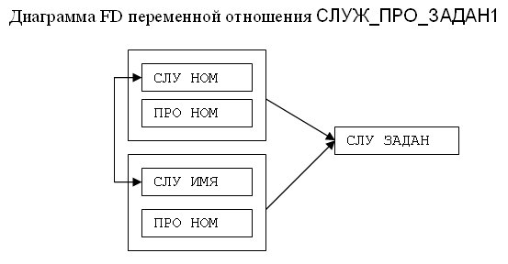
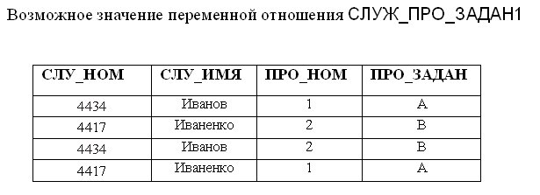
Перекрывающиеся возможные ключи и BCNF (2)
Аномалии обновлений из-за наличия перекрывающихся возможных ключей (1)
В отношении СЛУЖ_ПРО_ЗАДАН1 служащие уникально идентифицируются как по номерам удостоверений, так и по именам
Следовательно, существуют FD СЛУ_НОМ → СЛУ_ИМЯ и СЛУ_ИМЯ → СЛУ_НОМ
Но один служащий может участвовать в нескольких проектах, поэтому возможными ключами являются {СЛУ_НОМ, ПРО_НОМ} и {СЛУ_ИМЯ, ПРО_НОМ}
Все FD неключевых атрибутов от возможных ключей являются минимальными, и транзитивные FD отсутствуют, но, тем не менее, этому отношению свойственны аномалии обновления

Slide 73
Перекрывающиеся возможные ключи и BCNF (3)
Аномалии обновлений из-за наличия перекрывающихся возможных ключей (2)
Например, в случае изменения имени служащего требуется обновить атрибут СЛУ_ИМЯ во всех кортежах отношения СЛУЖ_ПРО_ЗАДАН1, соответствующих данному служащему
Иначе будет нарушена
FD СЛУ_НОМ → СЛУ_ИМЯ,
и база данных окажется в несогласованном состоянии
Причиной аномалий является то, что в требованиях 2NF и 3NF не требовалась минимальная функциональная зависимость от первичного ключа атрибутов, являющихся компонентами других возможных ключей

Slide 74
Перекрывающиеся возможные ключи и BCNF (3)
Нормальная форма Бойса-Кодда (1)
Проблему решает нормальная форма, которую исторически принято называть нормальной формой Бойса-Кодда, и которая является уточнением 3NF в случае наличия нескольких перекрывающихся возможных ключей
Определение 7.3. Нормальная форма Бойса-Кодда
Переменная отношения находится в нормальной форме Бойса-Кодда (BCNF) в том и только в том случае, когда детерминантом любой выполняемой для этой переменной нетривиальной и минимальной FD является некоторый возможный ключ данного отношения
Заметим, что, если в переменной отношения имеется только один возможный ключ, то любое отношение, находящееся в нормальной форме Бойса-Кодда, одновременно находится во второй и третьей нормальных формах
Это утверждение легко доказывается методом «от противного» на основе определений 2NF и 3NF

Slide 75
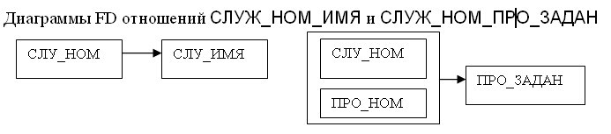
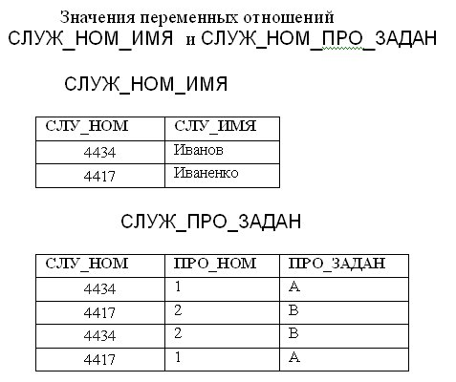
Перекрывающиеся возможные ключи и BCNF (4)
Нормальная форма Бойса-Кодда (2)
Переменная отношения СЛУЖ_ПРО_ЗАДАН1 может быть приведена к BCNF путем одной из двух декомпозиций:
СЛУЖ_НОМ_ИМЯ (показана на рисунке) и
СЛУЖ_НОМ_ИМЯ
{СЛУ_НОМ, СЛУ_ИМЯ} и СЛУЖ_ИМЯ_ПРО_ЗАДАН
{СЛУ_ИМЯ, ПРО_НОМ, СЛУ_ЗАДАН} (FD и значения отношений выглядят аналогично)
Очевидно, что каждая из декомпозиций устраняет трудности, связанные с обновлением отношения СЛУЖ_ПРО_ЗАДАН1

Slide 76
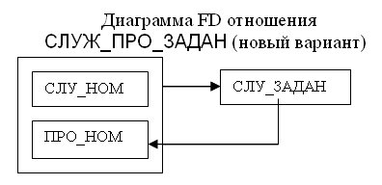
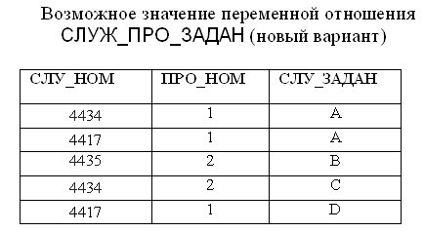
Перекрывающиеся возможные ключи и BCNF (5)
Всегда ли следует стремиться к BCNF? (1)
Предположим теперь, что в организации все проекты включают разные задания, и по-прежнему каждый служащий может участвовать в нескольких проектах, но может выполнять в каждом проекте только одно задание
Одно задание в каждом проекте могут выполнять несколько служащих

Slide 77
Перекрывающиеся возможные ключи и BCNF (6)
Всегда ли следует стремиться к BCNF? (2)
В переменной отношения СЛУЖ_ПРО_ЗАДАН существуют два возможных ключа:
{СЛУ_НОМ, ПРО_НОМ} и {СЛУ_НОМ, СЛУ_ЗАДАН}
Отношение удовлетворяет требованиям 3NF (если не учитывать то, что в нем имеются два возможных ключа):
отсутствуют не минимальные FD неключевых атрибутов от возможных ключей (поскольку нет неключевых атрибутов) и
отсутствуют транзитивные FD

Slide 78
Перекрывающиеся возможные ключи и BCNF (6)
Всегда ли следует стремиться к BCNF? (2)
Однако из-за наличия FD СЛУ_ЗАДАН → ПРО_НОМ это отношение не находится в BCNF
Поэтому отношению СЛУ_ПРО_ЗАДАН снова свойственны аномалии обновления
Например, поскольку СЛУ_НОМ является компонентом обоих возможных ключей, невозможно удалить данные о единственном служащем, выполняющем задание в некотором проекте, не утратив информацию об этом задании

Slide 79
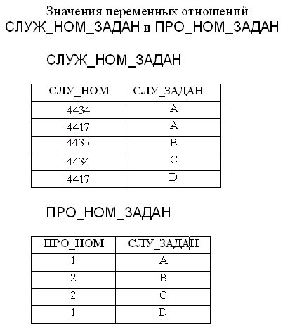
Перекрывающиеся возможные ключи и BCNF (7)
Всегда ли следует стремиться к BCNF? (3)
Можно привести отношение СЛУЖ_ПРО_ЗАДАН к BCNF, выполнив его декомпозицию на отношения СЛУЖ_НОМ_ЗАДАН с заголовком {СЛУ_НОМ, СЛУ_ЗАДАН} и ПРО_НОМ_ЗАДАН с заголовком {СЛУ_ЗАДАН, ПРО_НОМ}
Единственным возможным ключом отношения СЛУЖ_НОМ_ЗАДАН является {СЛУ_НОМ, СЛУ_ЗАДАН}, и в этом отношении отсутствуют нетривиальные FD
Эта декомпозиция решает указанные выше проблемы
теперь можно хранить данные о задании проекта, не выполняемом ни одним служащим

Slide 80
Перекрывающиеся возможные ключи и BCNF (8)
Всегда ли следует стремиться к BCNF? (4)
Однако возникают новые трудности
Например, система должна запретить добавление в отношение СЛУЖ_НОМ_ЗАДАН кортежа {<СЛУ_НОМ, 4434>, <СЛУ_ЗАДАН, D>}, поскольку задание D относится к проекту 1, а служащий с номером 2934 уже выполняет задание в этом проекте
Исходная FD {СЛУ_НОМ, ПРО_НОМ} → СЛУ_ЗАДАН не выводится из единственной (нетривиальной) действующей для этих проекций FD СЛУ_ЗАДАН → ПРО_НОМ, и соответствующее ограничение целостности становится ограничением базы данных

Slide 81
Перекрывающиеся возможные ключи и BCNF (8)
Всегда ли следует стремиться к BCNF? (4)
Тем самым, проекции СЛУЖ_НОМ_ЗАДАН и ПРО_НОМ_ЗАДАН не являются независимыми, а переменная отношения СЛУЖ_ПРО_ЗАДАН атомарна, хотя и не находится в BCNF
Из этого следует, что при проектировании реляционной базы данных приведение отношения к BCNF не должно быть самоцелью
Нужно внимательно оценивать положительные и отрицательные последствия нормализации

Slide 82
Перекрывающиеся возможные ключи и BCNF (9)
Всегда ли следует стремиться к BCNF? (5)
Наконец, приведем пример, когда наличие двух перекрывающихся возможных ключей не мешает отношению находиться в BCNF
Предположим, что в организации проекты включают одни и те же задания, каждый служащий может участвовать в нескольких проектах, но может выполнять в каждом проекте только одно задание

Slide 83
Перекрывающиеся возможные ключи и BCNF (10)
Всегда ли следует стремиться к BCNF? (6)
В третьем варианте отношения СЛУЖ_НОМ_ЗАДАН имеются перекрывающиеся возможные ключи ({СЛУ_НОМ, ПРО_НОМ} и {ПРО_НОМ, СЛУ_ЗАДАН}), однако оно находится в BCNF, поскольку эти ключи являются единственными детерминантами имеющихся нетривиальных и минимальных FD
Легко убедиться, что этому отношению аномалии обновления не свойственны

Slide 84
Заключение (1)
В первом разделе этой темы было введено понятие функциональной зависимости и исследовались важные свойства функциональных зависимостей
Одна из целей состояла в том, чтобы на основе некоторого множества функциональных зависимостей суметь построить минимальное эквивалентное множество функциональных зависимостей
Мы начали обсуждение с понятия замыканий множества функциональных зависимостей и аксиом Амстронга, теоретически позволяющих построить такое замыкание

Slide 85
Заключение (2)
Замыкание множества функциональных зависимостей содержит все функциональные зависимости, выводимые из функциональных зависимостей заданного множества
Рассмотренный далее алгоритм построения замыкания множества атрибутов над заданным множеством функциональных зависимостей упрощает задачу, позволяя определить принадлежность заданной функциональной зависимости к замыканию заданного множества функциональных зависимостей без потребности в реальном построении замыкания

Slide 86
Заключение (3)
Далее мы занялись покрытиями множеств функциональных зависимостей и минимальными множествами функциональных зависимостей
Наиболее важным результатом этого подраздела является доказательство существования и наметки алгоритма построения минимального покрытия заданного множества функциональных зависимостей – минимального множества функциональных зависимостей, эквивалентного исходному множеству

Slide 87
Заключение (4)
Наконец, был обсужден критерий декомпозиции отношений без потерь, т. е. такой способ проецирования заданной переменной отношения на две переменных отношений, при котором результат естественного соединения значений переменных-проекций в точности совпадает со значением исходной переменной отношения
Достаточное (и очень естественное) условие декомпозиции без потерь обеспечивает теорема Хита

Slide 88
Заключение (5)
В следующих трех разделах мы обсудили три начальные нормальные формы переменных отношений:
  вторую и
  третью нормальные формы и
  нормальную форму Бойса-Кодда,
получаемые путем декомпозиции без потерь исходной переменной отношения на две переменные-проекции, в которых отсутствуют аномалии изменений, существовавшие в исходной переменной отношения по причине наличия функциональных зависимостей с нежелательными свойствами

Slide 89
Заключение (6)
Нормализация схемы базы данных способствует более эффективному выполнению системой управления базами данных операций обновления базы данных, поскольку сокращается число проверок и вспомогательных действий, поддерживающих целостность базы данных
При проектировании реляционной базы данных почти всегда добиваются второй нормальной формы всех входящих в базу данных отношений
В часто обновляемых базах данных обычно стараются обеспечить третью нормальную форму отношений
На нормальную форму Бойса-Кодда внимание обращают гораздо реже, поскольку на практике ситуации, в которых у отношения имеется несколько составных перекрывающихся возможных ключей, встречаются нечасто

